Slide 1

Notes:
Notas: Abertura da mini aula (20 min). Início da Unidade IV — Otimização e Integração ao Motor. Crítica 🔵 INFORMAL nesta semana (circulante, sem nota). Apostila: Parte V, Cap. 18 — Texture Atlas e Trim Sheets (conceito e criação de atlas; otimização de draw calls). Mensagem central da capa: até a Semana 12 cada asset teve sua própria textura dedicada — correto para APRENDER UV, PBR, pintura e bake em profundidade, mas não é como um kit modular é entregue em produção. Hoje o foco desloca de "como texturizar bem um objeto" para "como texturizar um kit inteiro de forma eficiente para o motor". Não é técnica nova de pintura ou bake — é decisão de ARQUITETURA de produção. Não antecipar Trim Sheets (S14).

Slide 2
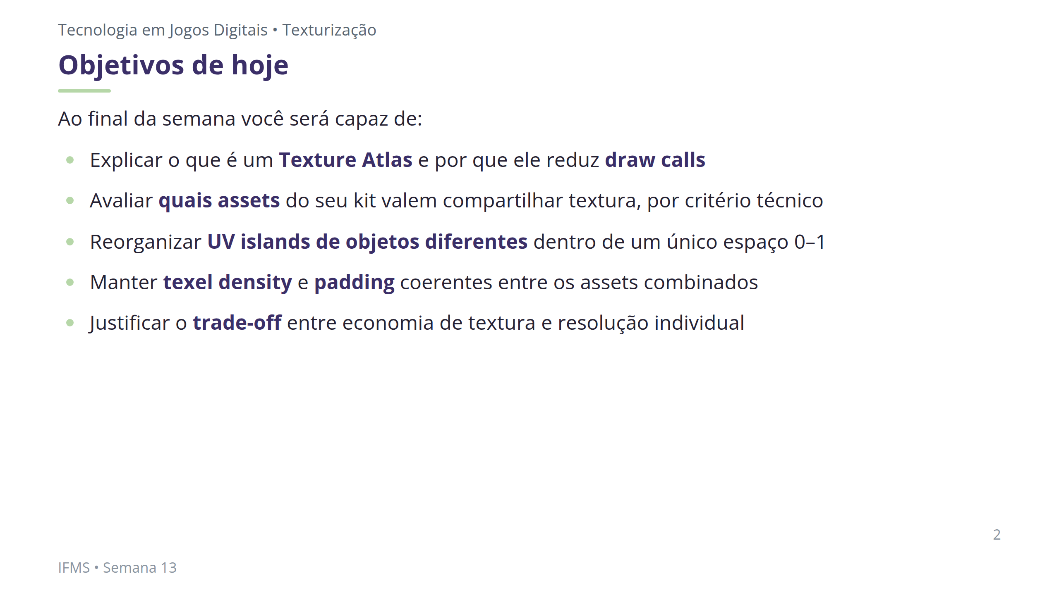
Notes:
Notas: Ler rápido. Os objetivos vêm dos itens 1 a 6 do plano de aula. Reforçar o item central: hoje NÃO se aprende um recurso novo de pintura ou bake — reaproveita-se o UV mapping das Semanas 2 a 4 sob uma lente nova: eficiência para tempo real, não apenas ausência de distorção. O item 6 (justificar o agrupamento na crítica circulante) é trabalhado no encontro 2.

Slide 3

Notes:
Notas: Pergunta de abertura (do plano de aula). Exibir no projetor uma cena com 5 objetos do mesmo kit, cada um com sua textura (5 materiais carregados), ao lado da MESMA cena com os 5 objetos compartilhando uma única textura combinada (1 material). Deixar 2-3 respostas. Direcionar para a ideia central: cada material/textura distinta que a GPU precisa carregar para renderizar um frame gera um draw call adicional. [!FIGURA] Objetivo didático: materializar o salto conceitual da aula — mesma imagem final, custo de renderização completamente diferente. Arquivo sugerido: assets/duas_cenas_mesmo_visual.webp Descrição: comparação lado a lado da mesma cena do kit modular com 5 objetos (ex.: barril, caixote, tocha, mesa, banco). À esquerda, rótulo "5 materiais / 5 texturas" e cada objeto com sua textura própria. À direita, rótulo "1 material / 1 textura" com os mesmos 5 objetos visualmente idênticos, mas compartilhando um único atlas. Um contador de "draw calls" visível em cada lado (alto à esquerda, baixo à direita). Como produzir: no Unity, montar a cena com os 5 assets do kit de referência; no Frame Debugger ou Stats, capturar a contagem de batches/draw calls com materiais separados. Depois combinar as texturas em um atlas, reaplicar um material único e capturar novamente. Compor as duas telas lado a lado no Krita com os rótulos e contadores.

Slide 4
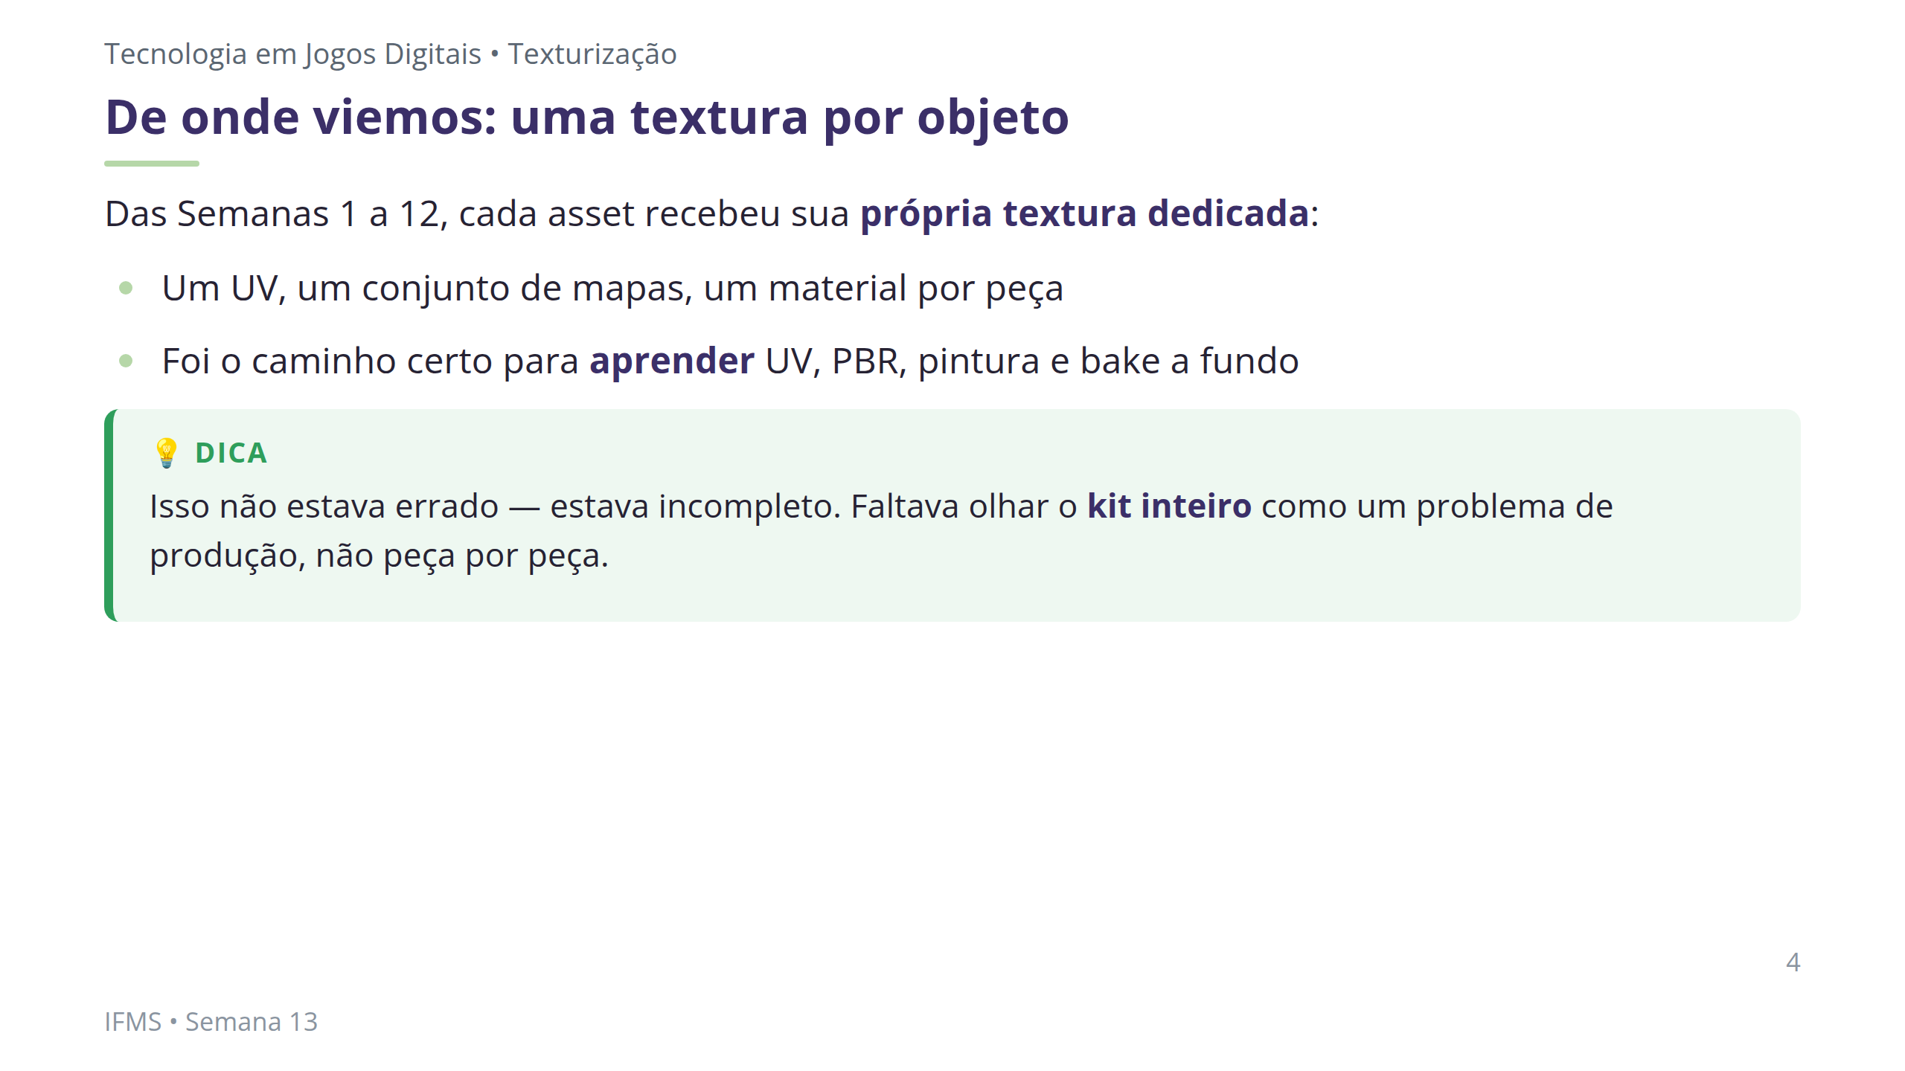
Notes:
Notas: Revisão rápida e nota de transição do plano de aula. Cada asset com textura própria foi a abordagem correta para o aprendizado em profundidade, mas não é como um kit modular chega a produção real. Preparar o contraste do próximo slide: em cena, dezenas de instâncias dos mesmos assets (paredes, barris, caixas repetidos) — se cada peça carrega textura própria, o custo de renderização cresce rápido.

Slide 5
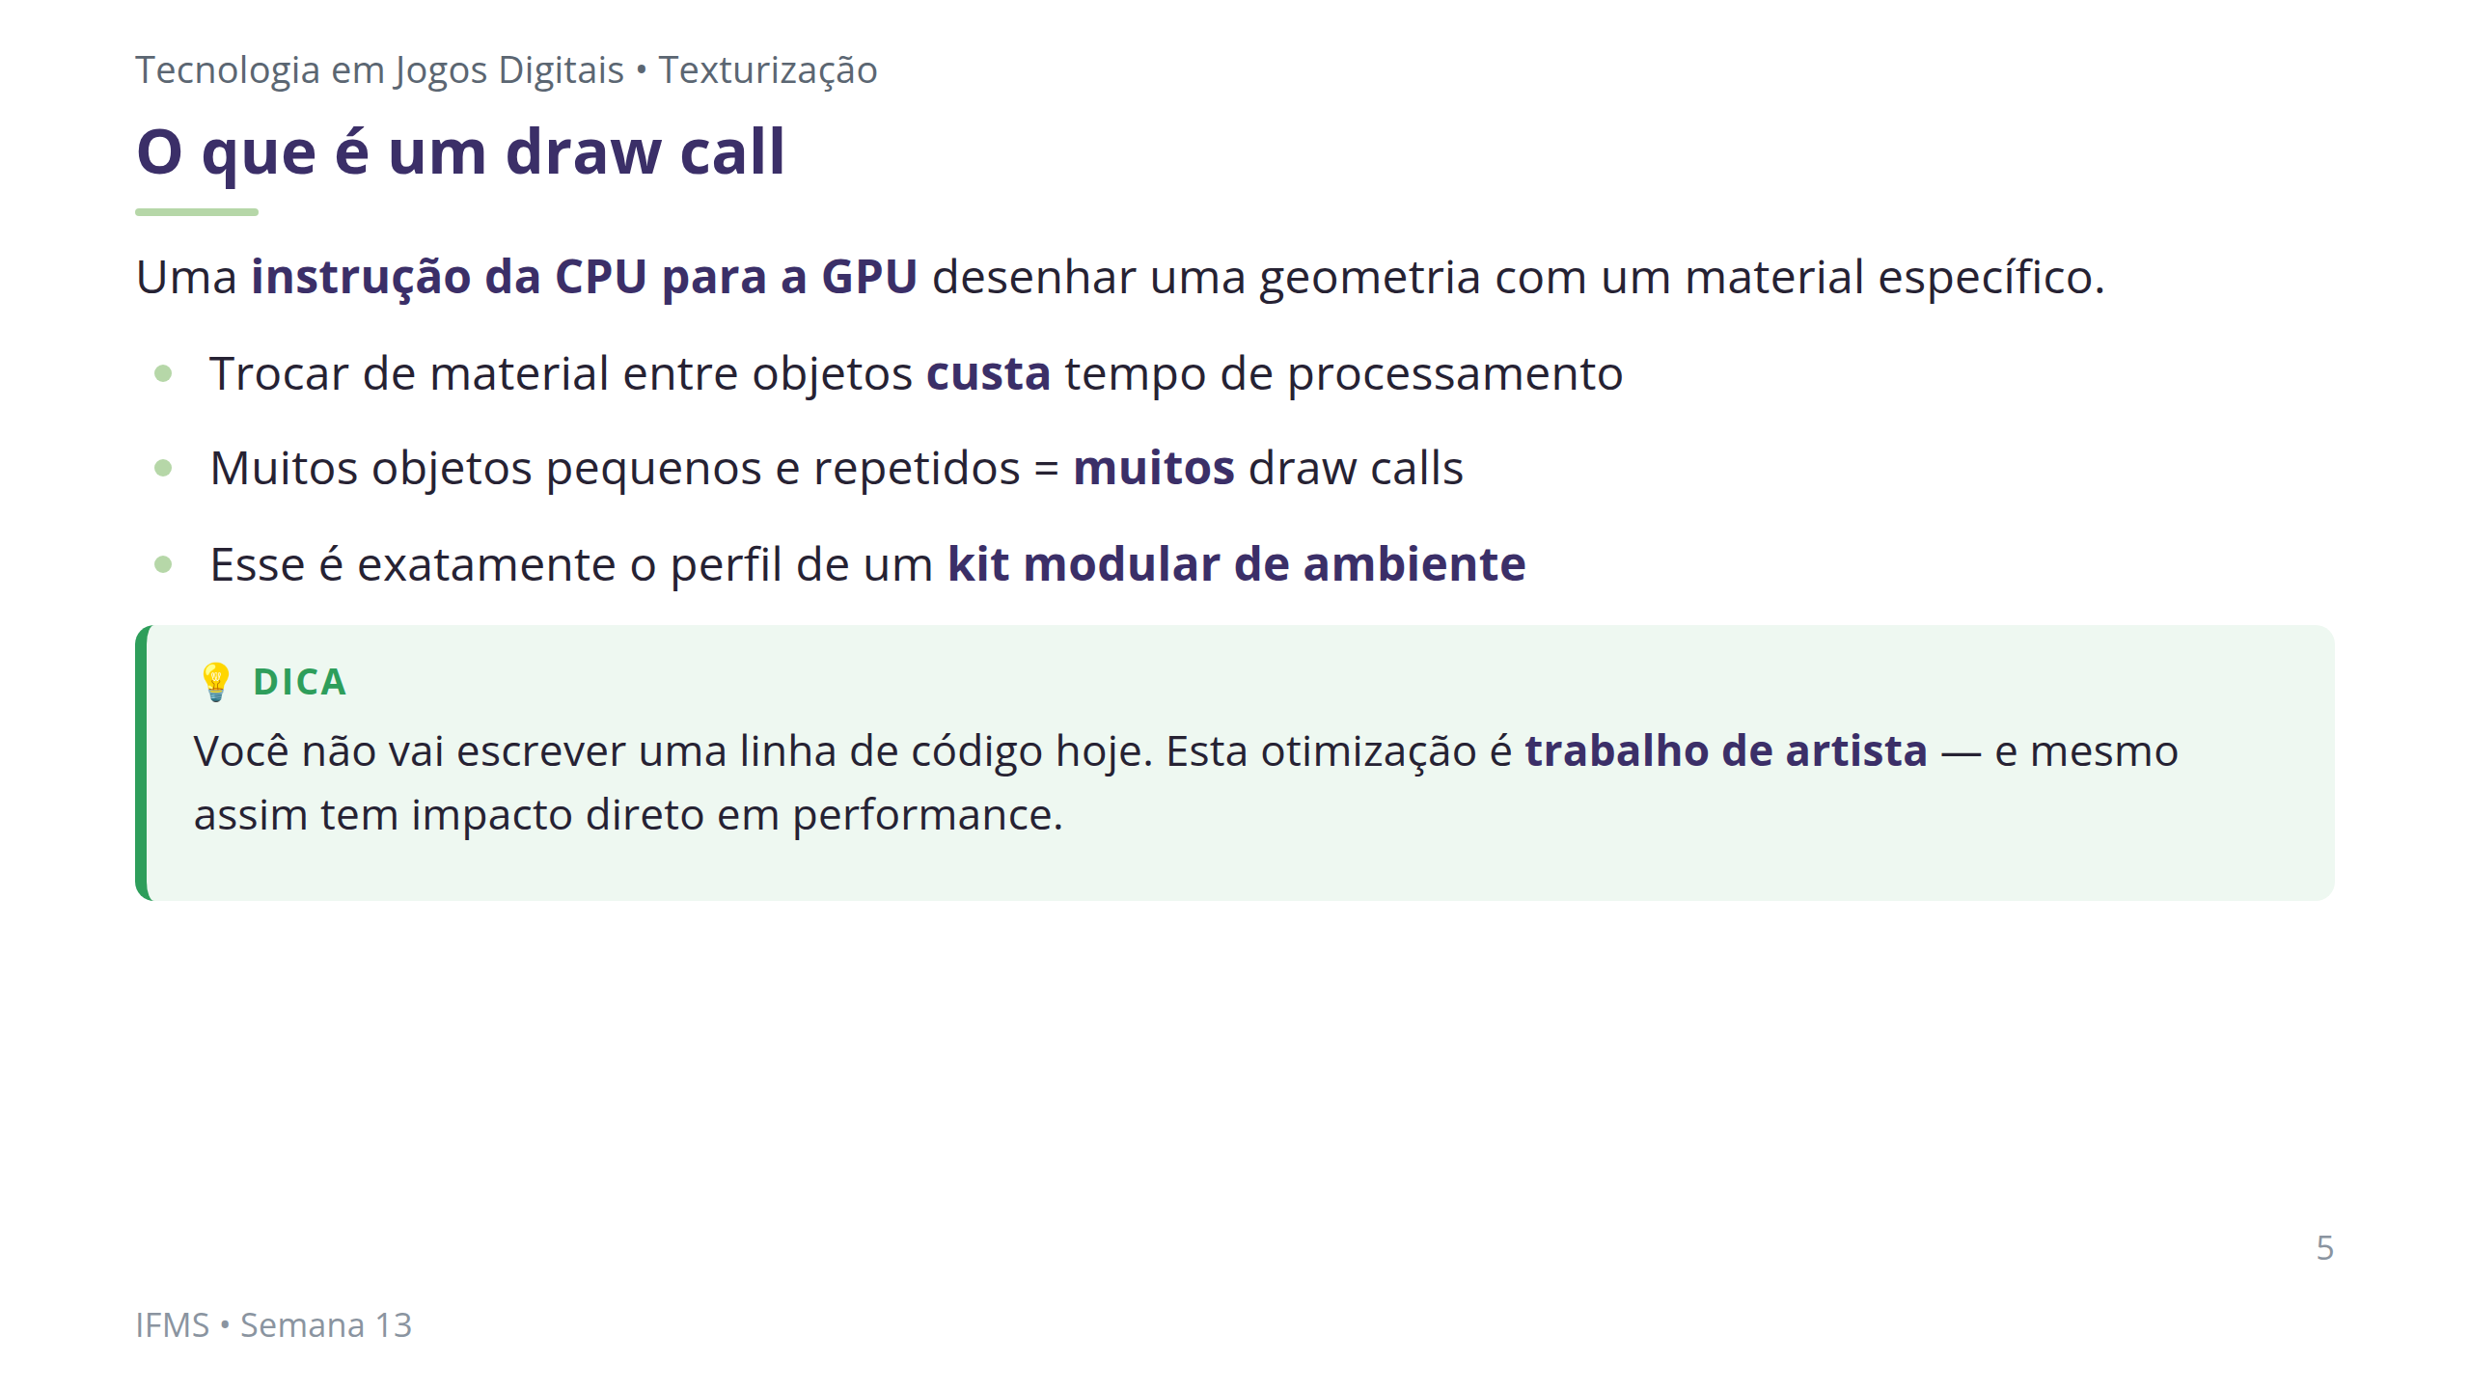
Notes:
Notas: Definição central. Reforçar a frase do plano de aula: "Vocês não vão escrever nenhuma linha de código hoje. A otimização de hoje acontece inteiramente na forma como vocês organizam o UV e a textura." Reduzir o número de materiais distintos é uma das otimizações mais diretas disponíveis ao artista de texturas, antes de qualquer otimização de código. Um kit modular repete o mesmo conjunto de peças dezenas de vezes em cena — daí o ganho.

Slide 6
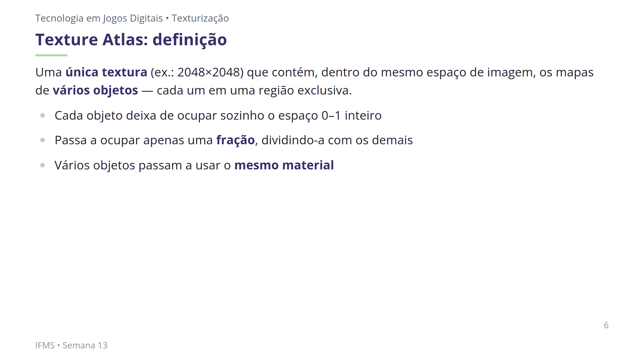
Notes:
Notas: Definição do atlas. Analogia do plano de aula: "Pensem no atlas como uma folha de contato de fotos — em vez de uma foto por página, várias fotos organizadas numa única folha, cada uma ainda reconhecível e separada, mas compartilhando o mesmo papel." O que muda em relação ao UV individual: o UV de cada objeto combinado precisa ser REMAPEADO para caber na sua fração do espaço.

Slide 7
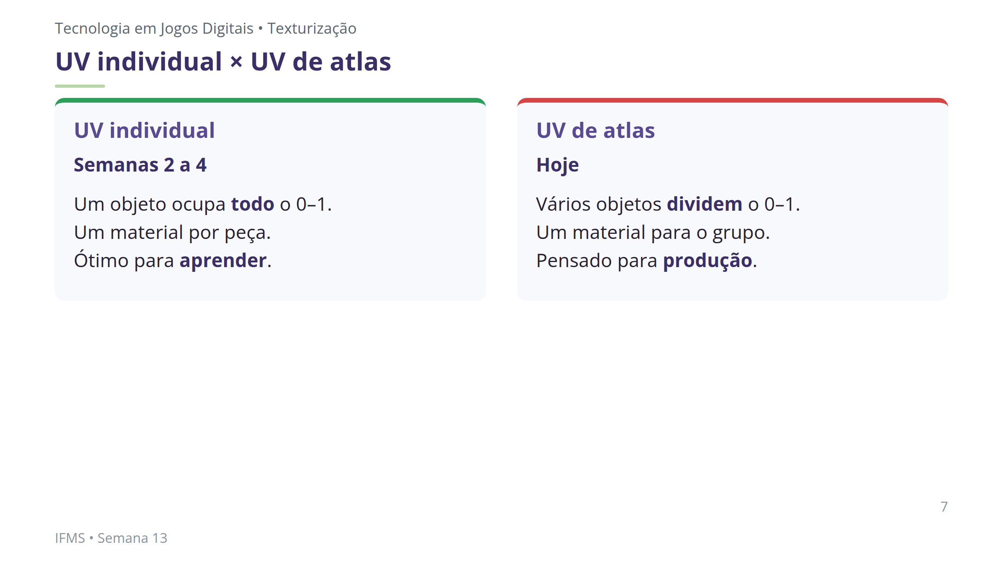
Notes:
Notas: Slide-chave. O UV individual não é substituído — é revisitado com objetivo novo. A mesma competência (islands, padding, texel density) agora se aplica entre OBJETOS diferentes, não só entre ilhas do mesmo objeto. Frase-âncora: a decisão do atlas é de arquitetura de produção, não de pintura. Se a turma sair só com esta distinção, o essencial foi cumprido.

Slide 8
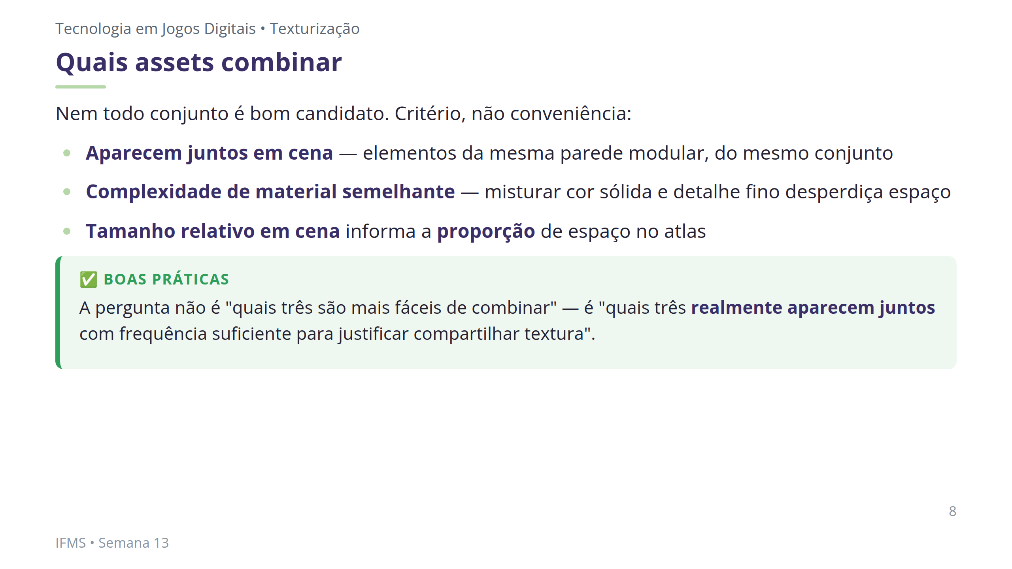
Notes:
Notas: Critérios de planejamento do atlas (item 3 da mini aula). O erro que se quer prevenir é escolher os assets "mais prontos" por conveniência. Objetos que aparecem juntos e com complexidade parecida combinam melhor; tamanho em cena define proporção de espaço — um objeto grande (parede) precisa de mais área que um pequeno (moeda), mesmo no mesmo atlas. Isso alimenta a justificativa escrita que o estúdio vai exigir (C1 e C7).

Slide 9
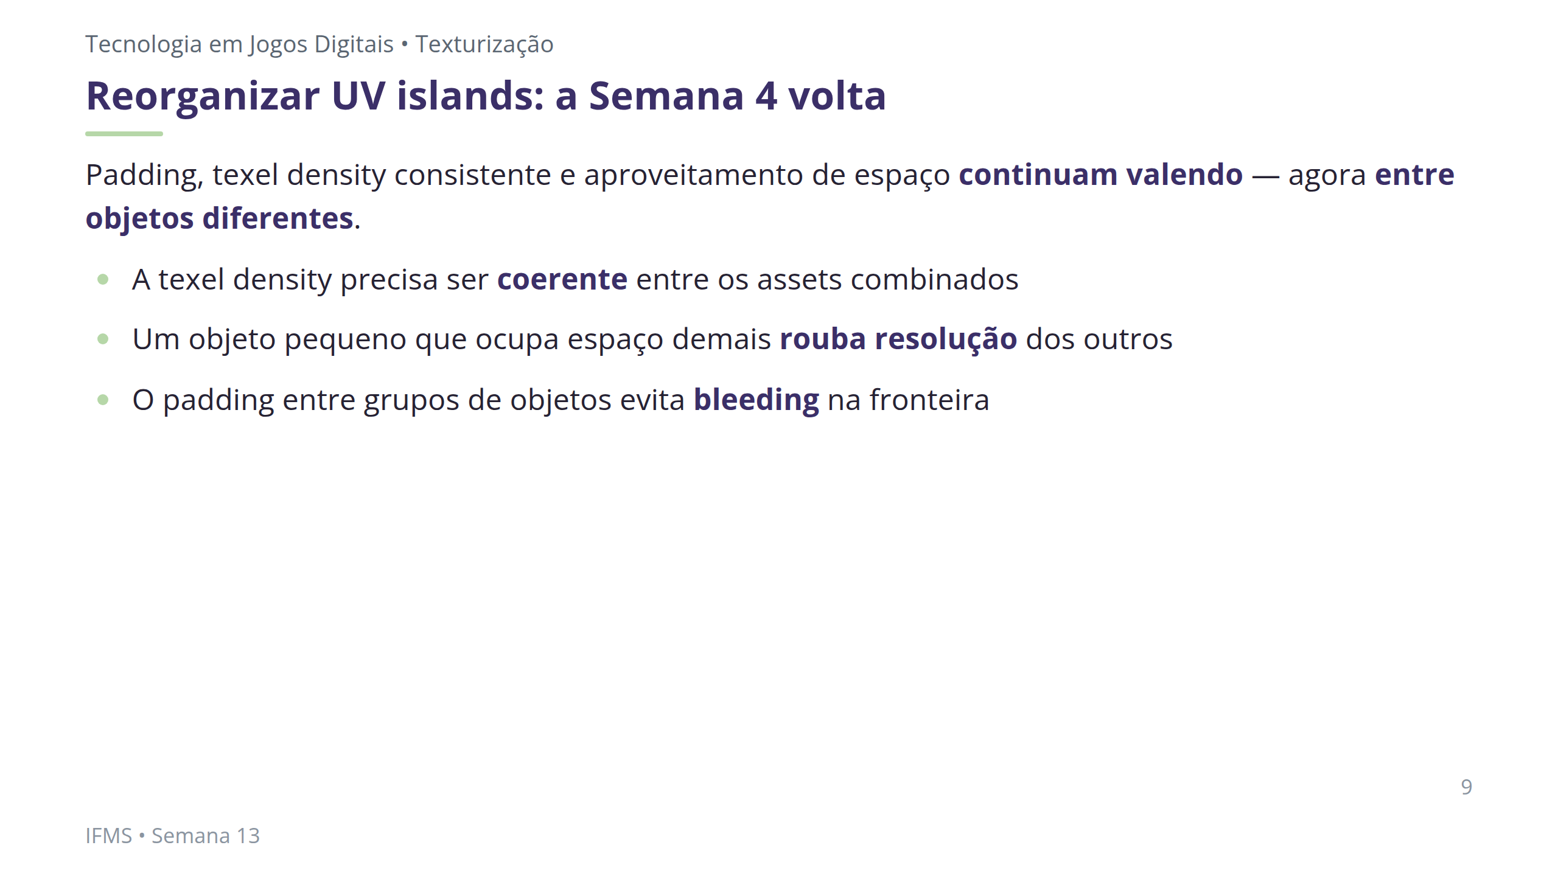
Notes:
Notas: Item 4 da mini aula. Os princípios da Semana 4 são reaplicados, mas o "objeto de referência" agora é o KIT inteiro, não uma peça isolada. Nota do professor do plano de aula: este é o ponto onde mais erros conceituais aparecem — reforçar que texel density consistente entre objetos diferentes é tão importante quanto era entre ilhas do mesmo objeto. Preparar o próximo slide, que isola a proporção de espaço.

Slide 10
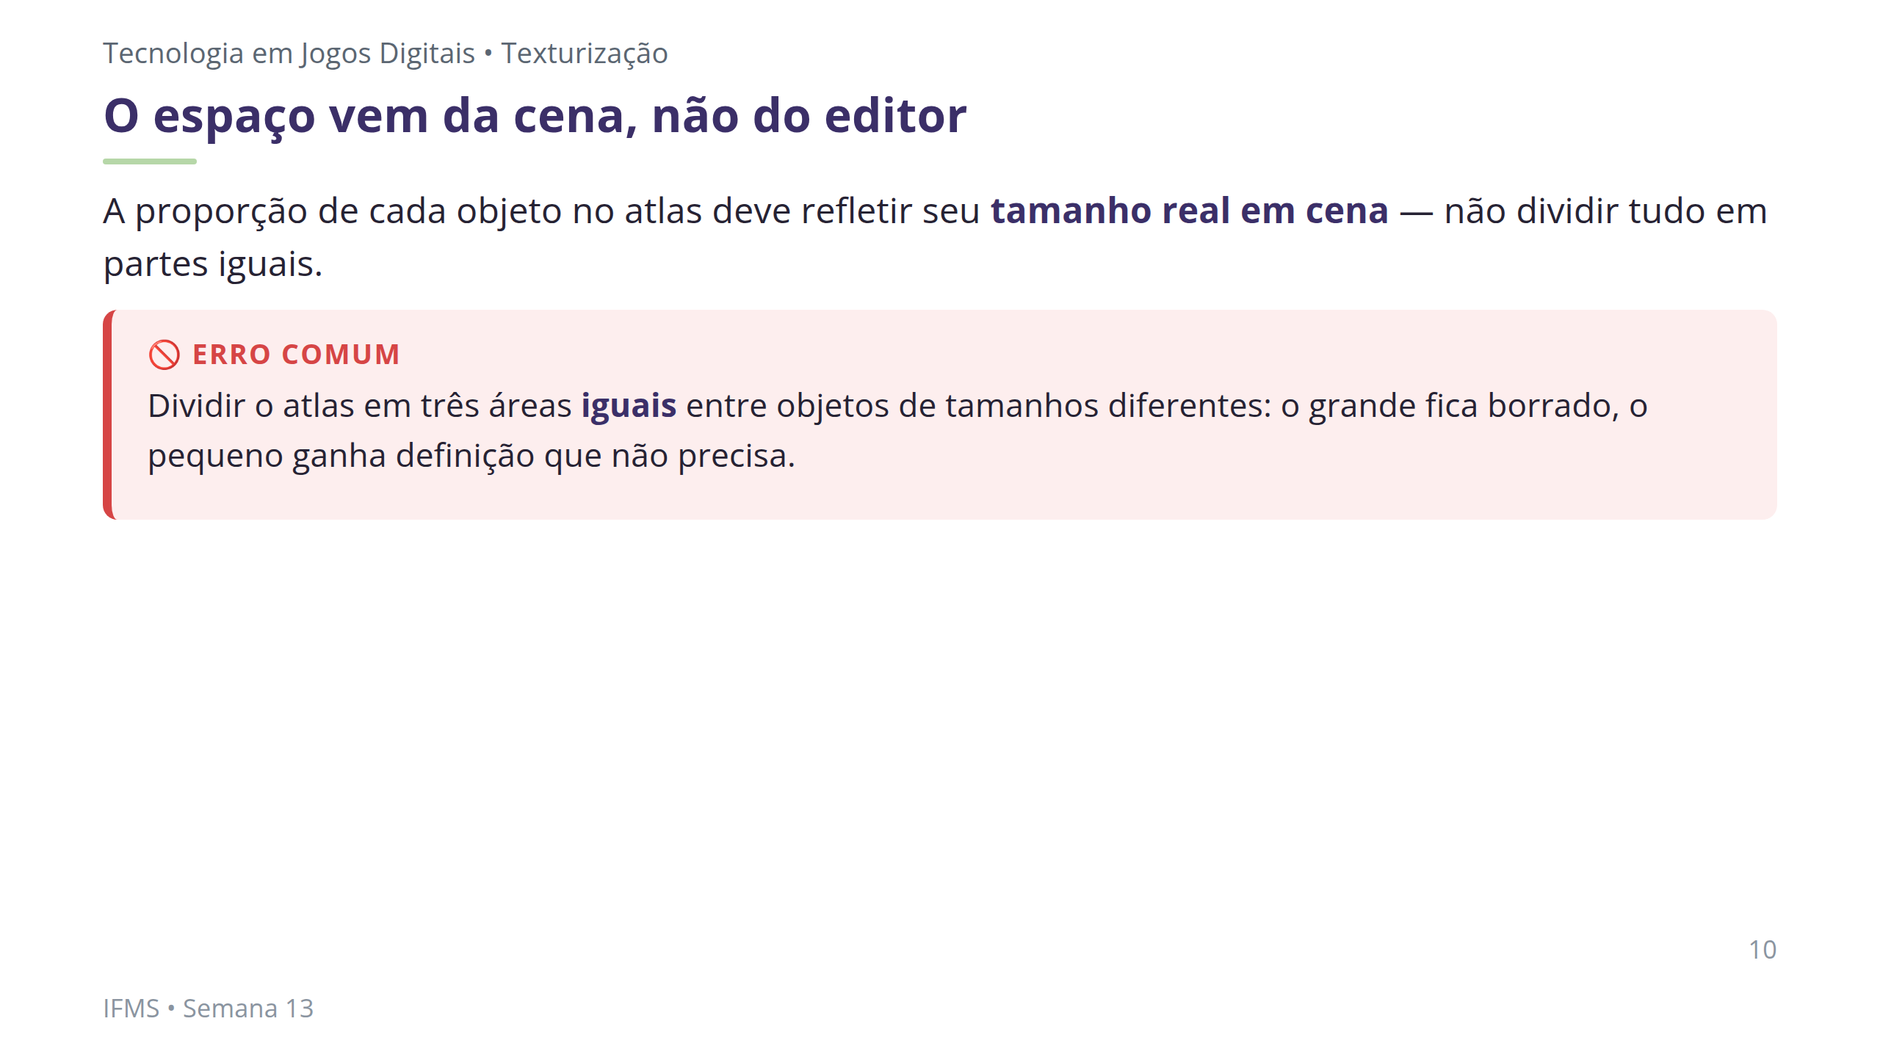
Notes:
Notas: Isola o erro mais comum e mais custoso da semana (Possíveis Dificuldades nº 2). A decisão de espaço no atlas deve vir da comparação visual dos objetos na escala real da cena, não da conveniência de organização no UV Editor. Estratégia de mediação: colocar os três objetos lado a lado na escala real e perguntar "qual deles claramente precisa de mais pixels para não ficar borrado?". A comparação visual corrige mais rápido que a explicação teórica.

Slide 11
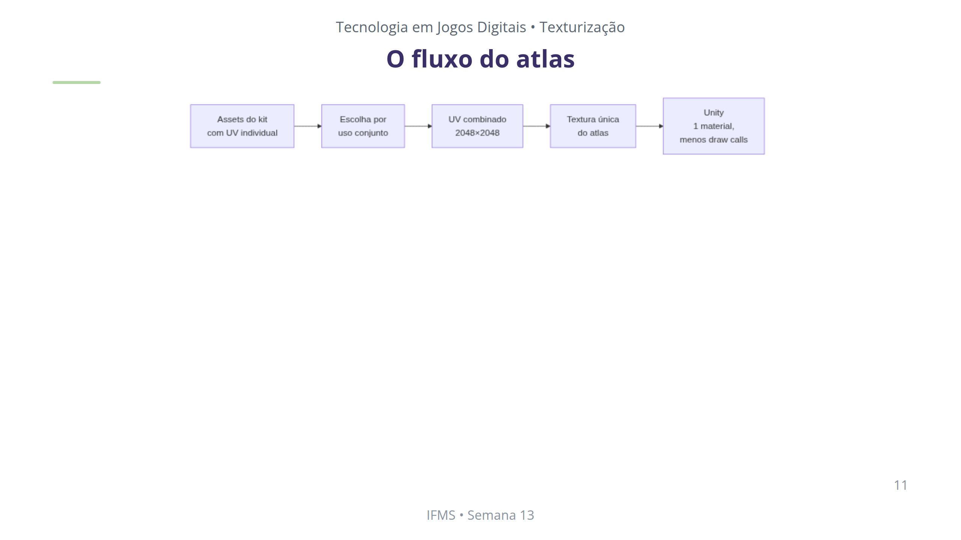
Notes:
Notas: O GitHub Action converte o mermaid em imagem — por isso o diagrama vai no markdown, não na nota. Fechar a lógica: parte-se dos assets já texturizados (com UV individual das semanas anteriores), escolhe-se o grupo por uso conjunto, remapeia-se o UV para um espaço combinado, gera-se uma textura única e chega-se ao motor com um material só. Cada etapa é uma decisão de artista, não de programador.

Slide 12
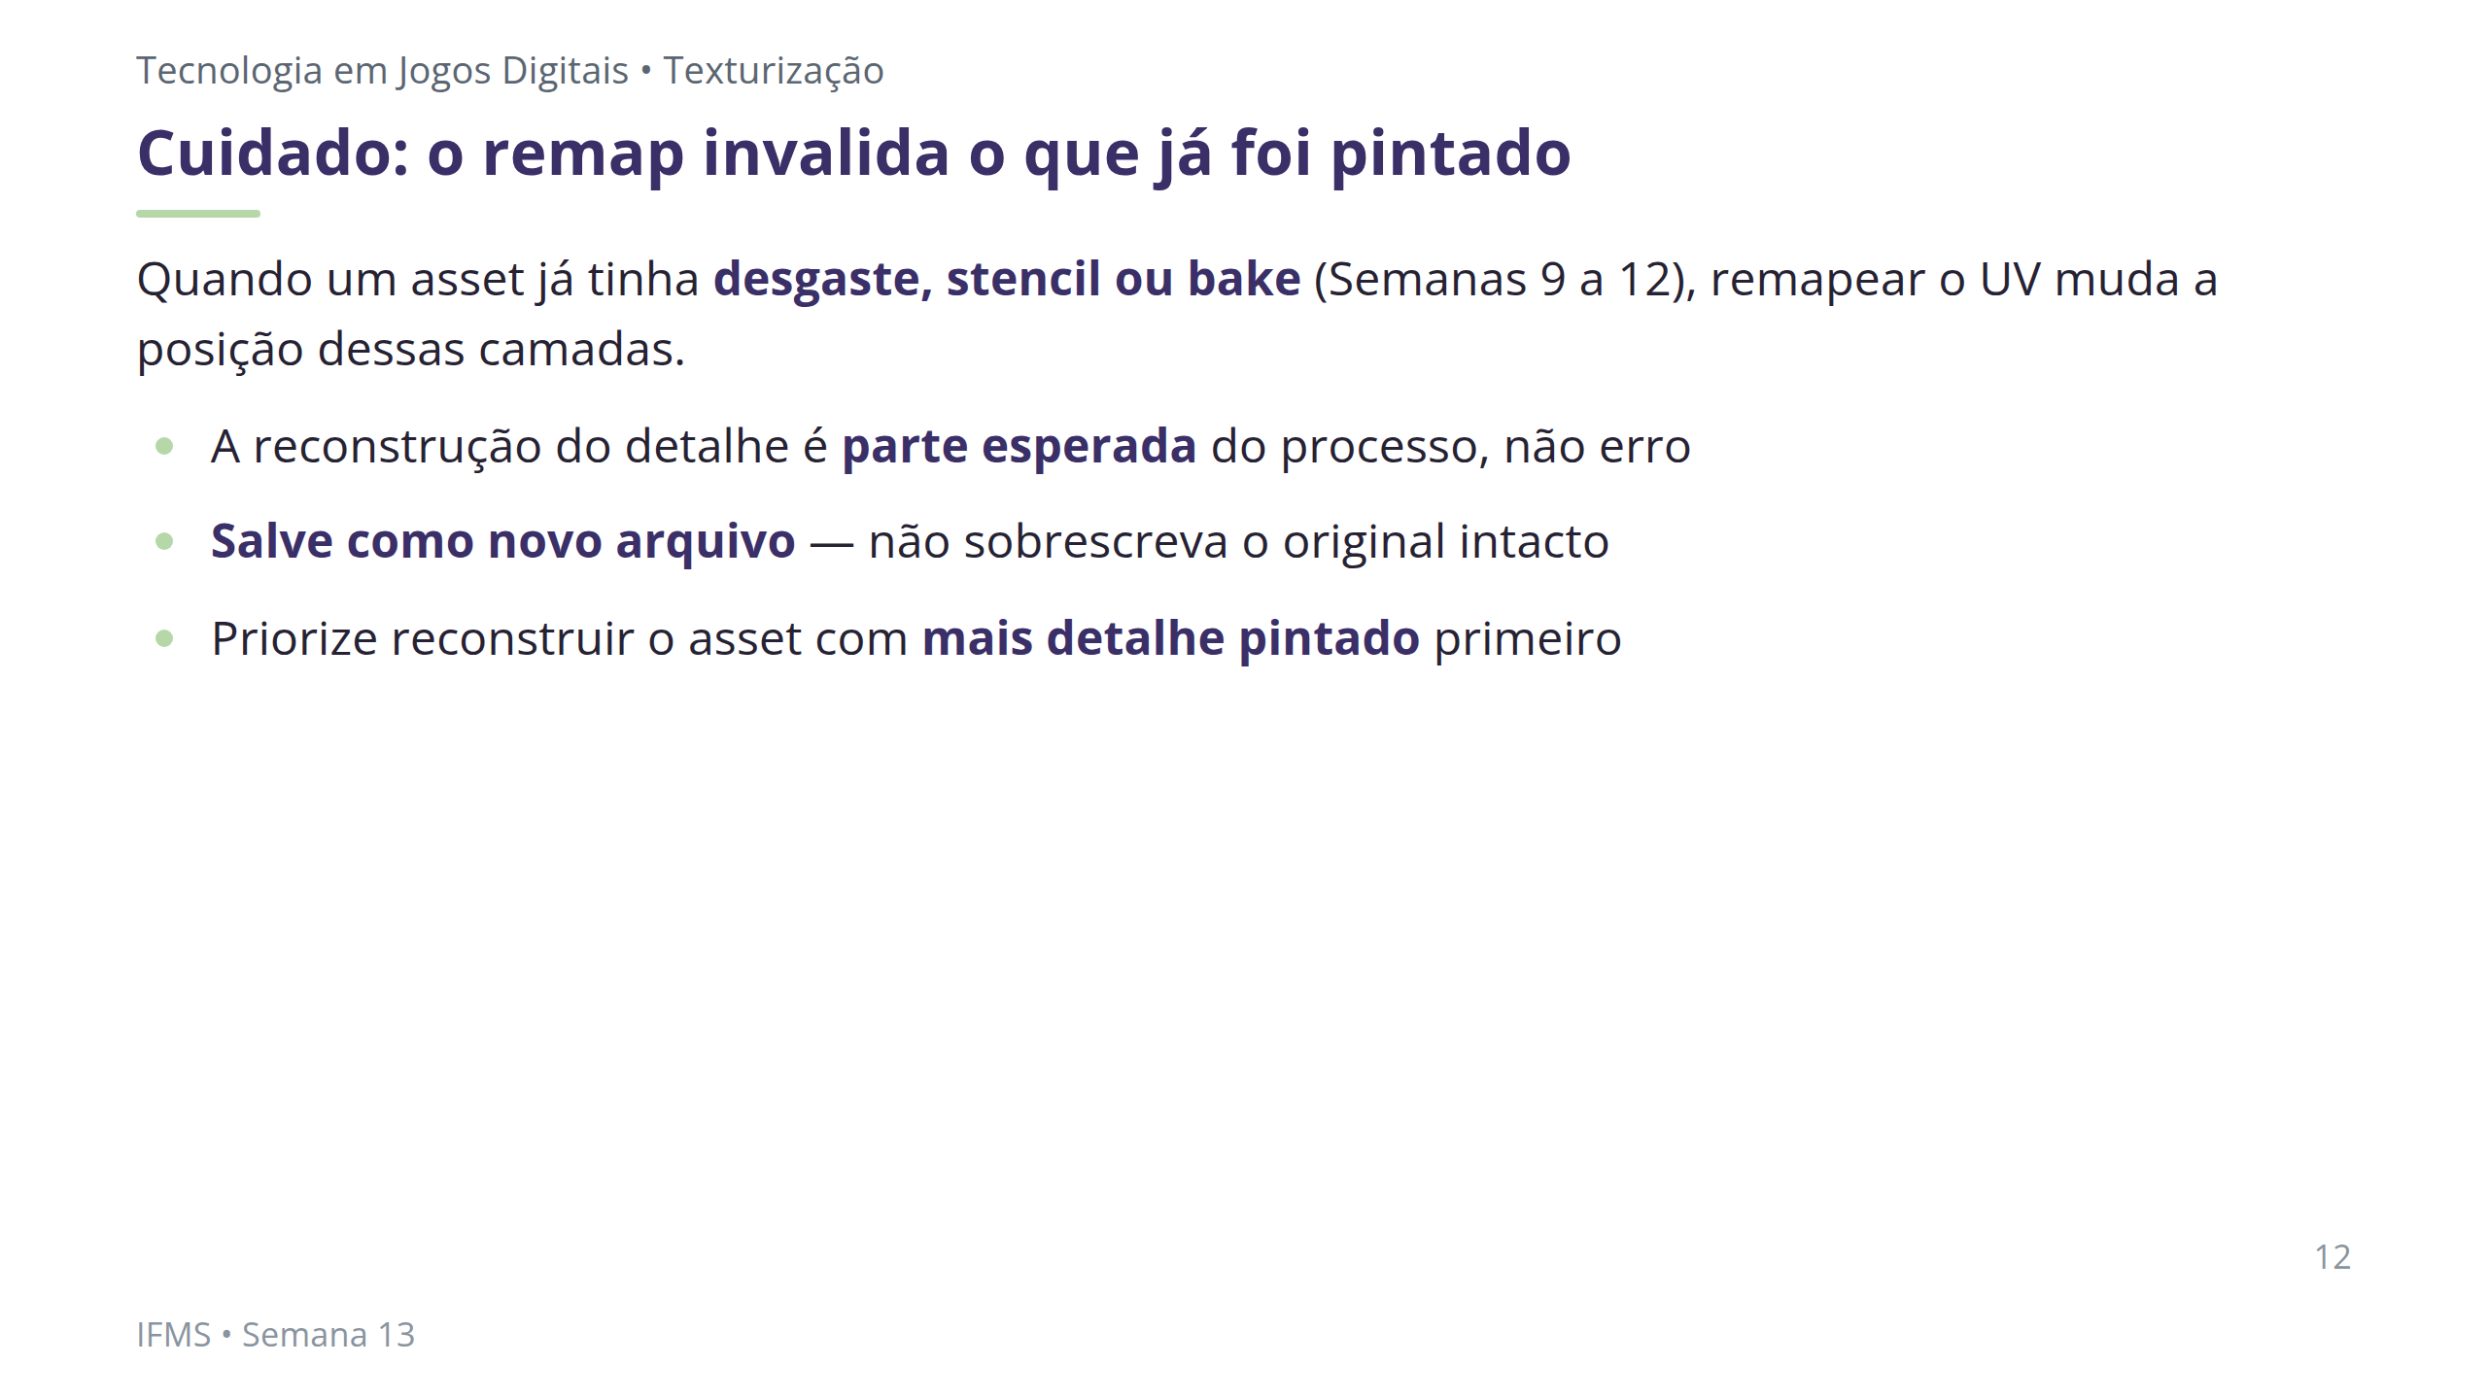
Notes:
Notas: Possíveis Dificuldades nº 3 e nº 6. Alertar ANTES da reorganização: mover o UV desloca espacialmente as camadas pintadas nas Semanas 9-12, exigindo reconstrução. Normalizar como esperado: "vocês já sabem pintar desgaste e stencil, então da segunda vez vai mais rápido". Sugerir manter o .blend original salvo à parte. Priorizar o Asset 01 (o mais trabalhado desde a S09); objetos simples resolvem-se rápido ao final.

Slide 13
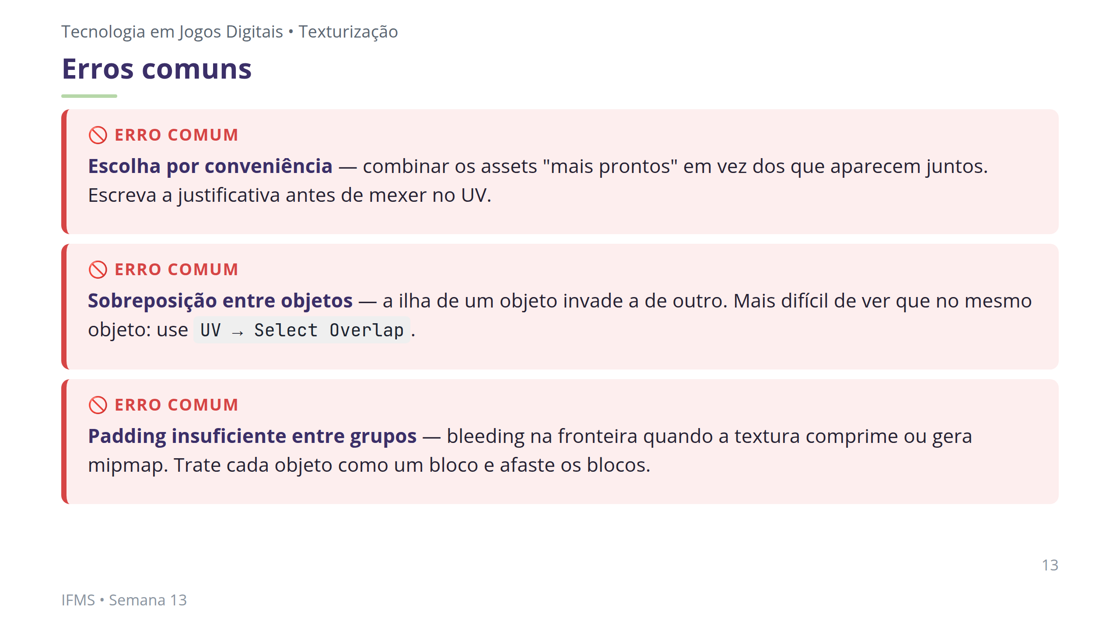
Notes:
Notas: Os três erros mais frequentes, nas ordens das Possíveis Dificuldades do plano de aula (nº 1, 4 e 5). Conveniência: exigir a justificativa escrita antes de reorganizar frequentemente expõe a fragilidade do critério. Sobreposição entre objetos diferentes é mais fácil de passar despercebida que entre ilhas do mesmo objeto — verificar com ferramenta, não só com o olho. Padding: aplicar folga extra nas bordas externas do grupo, não só internamente. Circular no estúdio caçando exatamente estes três padrões.

Slide 14
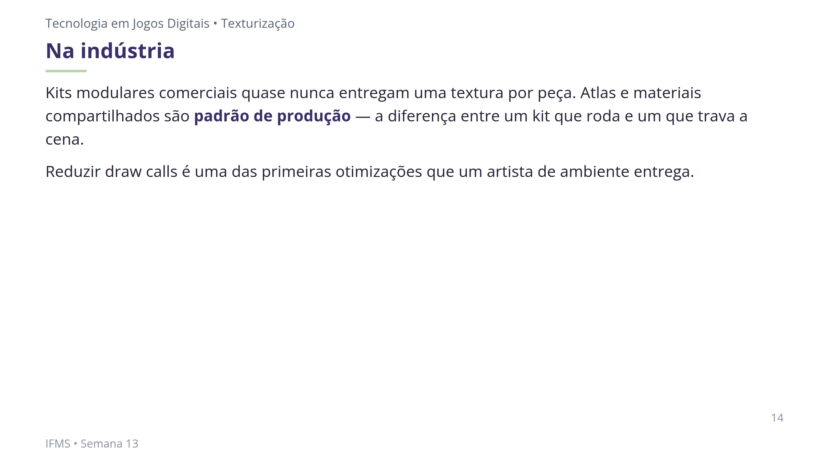
Notes:
Notas: Contextualizar o valor profissional. Em pipelines de produção, agrupar assets em atlas e compartilhar materiais é rotina — não um truque avançado. É a competência que separa o portfólio de estudante do portfólio de quem entende produção. Amarra à Unidade IV inteira (Atlas, Trim Sheets, channel packing, Unity): otimização acelera sem sacrificar o julgamento artístico.

Slide 15
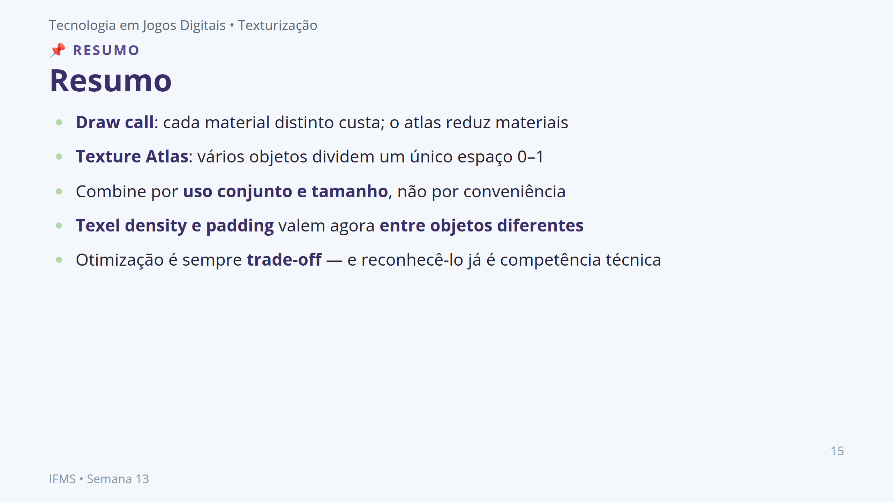
Notes:
Notas: Amarrar a mini aula antes da demonstração. Cada item retorna na demonstração ao vivo (atlas de 3 assets no Blender) e no estúdio (planejar e remapear o próprio kit). Lembrar: crítica 🔵 informal nesta semana — o atlas e a justificativa de agrupamento produzidos hoje serão evidência de C7 (Otimização) na CF5 da Semana 14 (Trim Sheets), quando Otimização entra em nota formal pela primeira vez.

Slide 16
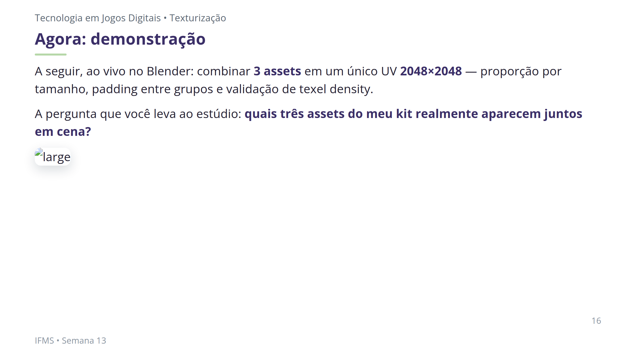
Notes:
Notas: Transição para a demonstração de 20 min. Sequência do plano de aula: 3 objetos de referência (tamanhos visivelmente diferentes) já com UV individual → avaliar e decidir proporção pelo tamanho em cena → selecionar os três e abrir o UV Editor conjunto → reposicionar e redimensionar as ilhas proporcionalmente, com Pack Islands mantendo proporção relativa → padding generoso entre grupos → criar imagem 2048×2048 e reposicionar as texturas existentes → validar com checkerboard e conferir texel density comparável. Se o tempo apertar, mostrar textura combinada já preparada — o ponto central é a reorganização do UV, não a repintura. No estúdio, cada estudante escolhe três assets do próprio kit e começa o remapeamento. [!FIGURA] Objetivo didático: antecipar o alvo visual da demonstração para que a turma reconheça o resultado esperado antes de produzir no estúdio. Arquivo sugerido: assets/demo_atlas_combinado.webp Descrição: montagem de três painéis — (1) três objetos do kit de referência de tamanhos diferentes (ex.: barril grande, caixote médio, tocha pequena), cada um com seu UV individual; (2) o UV Editor com as ilhas dos três reorganizadas dentro de um único quadrado 0–1, proporção maior para o objeto maior, padding visível entre os grupos; (3) os três objetos no viewport com o checkerboard do atlas combinado aplicado, mostrando texel density comparável entre eles. Como produzir: no Blender, carregar os três objetos de demonstração com UV individual; abrir o UV Editor em modo conjunto e reorganizar as ilhas proporcionalmente ao tamanho em cena, com padding entre grupos; aplicar um checkerboard sobre o atlas combinado e capturar os três estados. Compor os painéis lado a lado no Krita.

